Slide 1

ÔN TẬP GIỮA HỌC KÌ 2
(PHẦN HÌNH HỌC)

Slide 2

THIẾT BỊ DẠY HỌC VÀ HỌC LIỆU
GIÁO VIÊN
HỌC SINH
SGK, kế hoạch bài dạy, thước thẳng, thước đo góc, bảng phụ hoặc máy chiếu.
SGK, thước thẳng, thước đo góc, bảng nhóm, sơ đồ tư duy.
1
2

Slide 3











Slide 4

Hình thành kiến thức
Khởi động
Luyện tập
Vận dụng
CÁC HOẠT ĐỘNG

Slide 5

KHỞI ĐỘNG
Nhà thuyết trình tài ba
1. Nhiệm vụ cá nhân: Học sinh ôn bài cũ, hệ thống kiến thức đã học bằng sơ đồ tư duy vào vở (trước tiết học).
2. Nhiệm vụ nhóm:
- Các nhóm thảo luận hoàn thành sơ đồ tư duy vào giấy A0 (trước tiết học).
- Đại diện 1 nhóm lên thuyết trình, các nhóm còn lại lắng nghe, đặt câu hỏi phản biện.
Notes:
Phần này đã dặn dò từ tiết trước, yêu cầu các nhóm treo sơ đồ tư duy lên bảng và thuyết trình.

Slide 6

HOẠT ĐỘNG
Hình thành kiến thức

Slide 7



Slide 8


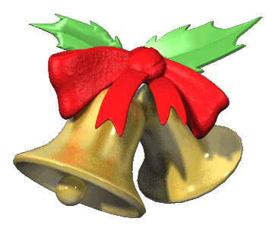

LUẬT CHƠI
Số lượng câu hỏi: 4 câu.
Hình thức trả lời: Lựa chọn 1 đáp án đúng nhất.
Thời gian suy nghĩ: 10 giây mỗi câu hỏi.
Luật chơi: Mỗi HS có 1 bộ đáp án A, B, C, D.
Sau 10 giây suy nghĩ, HS giơ đáp án đúng. Nếu trả lời đúng thì được tiếp tục đứng trả lời câu tiếp theo. Nếu sai thì phải dừng cuộc chơi và ngồi xuống.
Bạn trả lời đúng câu hỏi cuối cùng là người rung được chuông vàng.
Cô giáo là trọng tài
Notes:
Mỗi HS được phát 4 tờ bìa cứng màu, mỗi màu tương ứng với các đáp án A, B, C, D mà GV đã chuẩn bị trước phù hợp với số lượng HS lớp dạy.

Slide 9







Rung chuông vàng
Cho ΔABC biết MN // BC, M ∈AB, N∈AC, AN = 6cm, AM = 2cm. Tính độ dài đoạn thẳng NC = ?
Câu 1
A
$$NC=4 cm$$
B
$$NC=6 cm$$
$$NC=12 cm$$
$$NC=24 cm$$
C
D
Notes:
Nêu lại tính chất của tam giác cân, hướng dẫn HS sử dụng định lí tổng 3 góc để tìm số đo góc B.

Slide 10





Cho ΔABC biết M là trung điểm của AB, N là trung điểm của AC, MN = 4 cm.
Độ dài đoạn thẳng BC = ?
Rung chuông vàng
Câu 2
$$BC=8 cm$$
$$BC=12 cm$$
A
B
$$BC=4 cm$$
$$BC=2 cm$$
C
D
Notes:
GV cho HS tự vẽ hình, tự nhìn nhận.

Slide 11

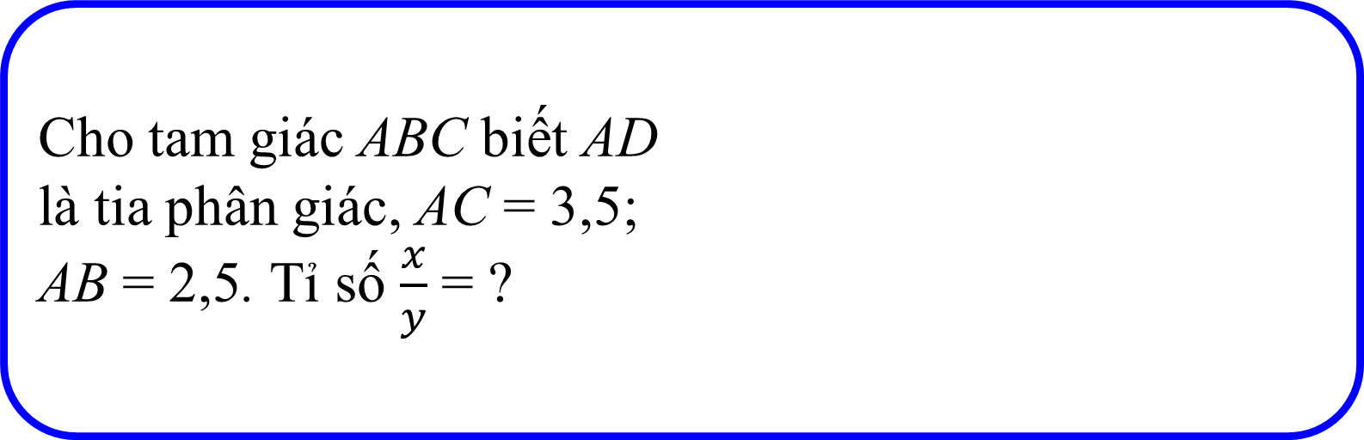
Cho tam giác ABC biết AD
là tia phân giác, AC = 3,5;
AB = 2,5. Tỉ số $\frac{x}{y}$ = ?
Rung chuông vàng
Câu 3
A
B
C
D
Notes:
Giải thích được 2 tam giác bằng nhau theo trường hợp gcg rồi tính số đo góc G bằng số đo góc F.

Slide 12
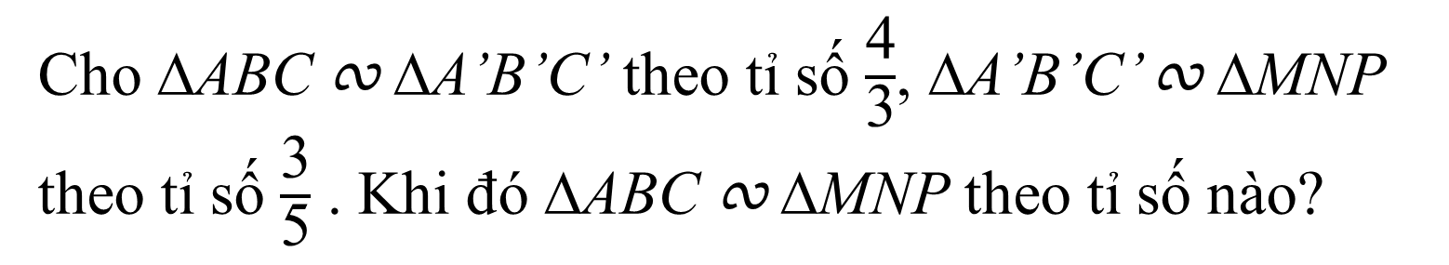
Cho ΔABC ∾ ΔA’B’C’ theo tỉ số $\frac{\text{4}}{\text{3}}$, ΔA’B’C’ ∾ ΔMNP theo tỉ số $\frac{\text{3}}{\text{5}}$ . Khi đó ΔABC ∾ ΔMNP theo tỉ số nào?
Rung chuông vàng
Câu 4
A
B
C
D
Notes:
Giải thích được 2 tam giác bằng nhau theo trường hợp gcg rồi tính số đo góc G bằng số đo góc F.

Slide 13
Rung chuông vàng
Nếu ΔABC ∾ ΔA’B’C’ theo tỉ số k thì ΔA’B’C’ ∾ ΔABC
theo tỉ số nào?
Câu 5
A
B
C
D
Notes:
Giải thích được 2 tam giác bằng nhau theo trường hợp gcg rồi tính số đo góc G bằng số đo góc F.

Slide 14

Chúc mừng
người chiến thắng

Slide 16
Dạng 1: Tính độ dài đoạn thẳng
Học sinh nhận phiếu học tập: gồm 3 bài tập.
Học sinh tự nghiên cứu hoàn thiện trong 7 phút.
Đại diện 3 học sinh lên bảng làm bài.
HOẠT ĐỘNG CÁ NHÂN

Slide 17


PHIẾU BÀI TẬP
Bài 1: Tính độ dài x, y trong hình bên:
Bài 2: Tính độ dài AI trong hình vẽ sau:
Bài 3: Tính độ dài BE, EC trong hình vẽ sau:

Slide 18
ĐÁP ÁN BÀI 1
a) Vì MN // EF nên theo hệ quả của định lý Ta-lét, ta có:
b) Vì A’B’ // AB (cùng vuông góc với AA’)
nên theo hệ quả định lý Ta-lét, ta có:
Áp dụng định lý Pytago cho ΔABC vuông tại A, ta có:

Slide 19
ĐÁP ÁN BÀI 2
Xét ΔABC có:
+ K là trung điểm của KC (vì AK = KC = 8 cm),
+ KI // BC (vì có hai góc đồng vị ).
⇒ I là trung điểm của AB (định lý 1 đường trung bình của tam giác).
⇒ AI = IB = 10 cm.

Slide 20
ĐÁP ÁN BÀI 3
Xét tam giác ABC, có AE là tia phân giác của ta có:
Mà EB + EC = 7 nên
Suy ra:

Slide 22

HOẠT ĐỘNG NHÓM
Dạng 2: Chứng minh hai đường thẳng song song
* Phương pháp giải: Dựa vào định lý Thalès đảo hoặc định lý đường trung bình của tam giác để chứng minh hai đường thẳng song song.
* Nhiệm vụ nhóm:
- Thảo luận trong 3 phút, ghi nội dung thảo luận vào bảng phụ.
- Đại diện 1 nhóm lên báo cáo, các nhóm còn lại phản biện.
- GV chốt cách giải, phương pháp, cách trình bày, cho điểm nhóm trình bày. Sau đó chiếu bài mẫu.
- HS hoàn thiện vào vở.

Slide 23
Bài 4. Cho tam giác ABC với đường trung tuyến AM. Tia phân giác của góc AMB cắt cạnh AB tại M. Tia phân giác của góc BAC cắt cạnh AC tại E. Chứng minh rằng DE // BC.

Slide 24
ĐÁP ÁN BÀI 4
Áp dụng t/c đường phân giác trong ΔAMC và ΔABM, ta có:
Mà BM = MC (gt) nên:
Suy ra: DE // BC (áp dụng định lí
Thales đảo cho ΔABC).

Slide 25
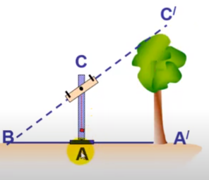
HOẠT ĐỘNG NHÓM
Dạng 3: Bài toán thực tế
Bài 5. Đo chiều cao của một cây mà không đo trực tiếp được bằng cách sử dụng các dụng cụ: thước ngắm, thước dây, 1 sợi dây (khoảng vài mét), phấn, máy tính bỏ túi, giấy bút.
a) Hãy trình bày các bước thực hiện đo.
b) Trình bày cách tính đoạn A’C’.
c) Áp dụng tính A’C’, biết AC = 1,5 m;
AB = 1,25 m, A’B = 4,2 m.

Slide 26
ĐÁP ÁN BÀI 5
a) Các bước tiến hành đo đạc:
Bước 1: Đặt cọc AC thẳng đứng, điều khiển thước ngắm sao cho hướng thước đi qua đỉnh C’ của cây.
Bước 2: Xác định giao điểm B của đường thẳng CC’ với AA’. Đo các khoảng cách BA, BA’.
Bước 3: Tính A’C’.

Slide 27
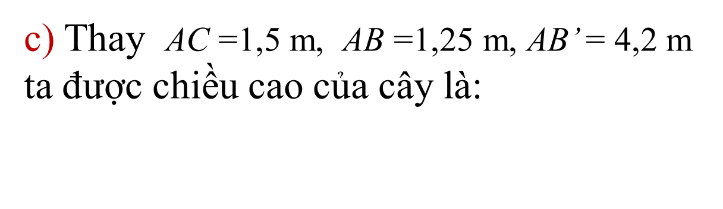

ĐÁP ÁN BÀI 5
b) Tính chiều cao của cây:
Xét ΔABC và ΔABC có:
$\hat{\text{B}}$ chung,
Suy ra ΔA’BC’ ∾ ΔABC (g-g).
Suy ra
Hay
c) Thay $\text{AC}\text{ =1,5}$ m, $\text{AB}\text{ =1,25}$ m, AB’ = 4,2 m ta được chiều cao của cây là:

Slide 28
HƯỚNG DẪN VỀ NHÀ
Ôn tập lý thuyết. Xem lại các bài. tập đã làm trong tiết học.
Làm các bài tập trong sách bài tập, đề cương ôn tập, hoàn thiện phiếu bài tập GV phát. Mỗi nhóm tìm một bài toán thực tế có liên quan tới kiến thức đã học trong bài.
Tiết sau ôn tập tiếp.

Slide 29

CHÂN THÀNH CẢM ƠN
QUÝ THẦY CÔ VÀ
CÁC EM HỌC SINH

